Slide 1

Apresentação
Pr. Kleiton, Daniela, Cristian, Giovana e Nicolas

Slide 2

Treinamento Evangelismo Pessoal - (TEP)
Pr. Kleiton Oliveira

Slide 3
Verdades sobre o
Evangelismo pessoal

Slide 4
Verdades sobre o Evangelismo pessoal
O evangelismo começa com uma vida consagrada;
Evangelismo requer humildade;
O evangelismo tem objetivo;
O sucesso no evangelismo pessoal;Re
Notes:
1- Josué 22:5 / Lucas 9:23
“Mas tenham o maior cuidado em guardar o mandamento e a lei que Moisés, servo do Senhor, lhes ordenou: que vocês amem o Senhor, seu Deus, andem em todos os seus caminhos, guardem os seus mandamentos, sejam fiéis a ele e o sirvam de todo o coração e de toda a alma.”
2- Frase de Spurgeon

Slide 5
Porque evangelizar?
Ato de obediência:
  Mateus 28:18-20
  Atos 1:8
Salvação do Pecador
  Romanos: 10:9,13
Notes:
Ponto 1: Sophia Muller
Ponto 2: Contar a experiência do Jairo em Discipulado comigo. A mensagem de Salvação proclamada por nós chega a lugares inimagináveis.

Slide 6
Onde e quando evangelizar?
Onde Deus lhe enviar.
Quando as oportunidades surgirem.
Notes:
Ponto 2: Contar caso da Zayda e o Anjo

Slide 7
O que é o evangelho?
Romanos 1:16a: Não me envergonho do Evangelho, poque é o poder de Deus para a salvação de todo aquele que crê;

Slide 8
Qual é o conteúdo do Evangelho?
Pecado
Consequência do pecado.
Obra redentora de Cristo.
  Pela graça;
  Mediante a fé;
  Pelos méritos de Cristo.
A esperança da vida eterna.
Notes:
1- RM 3:23
2- Rm 6:23
3- Éfesios 2:8-9
4- 1 Corintios 15 / Rm 10:9

Slide 9
Algumas ferramentas práticas

Slide 10

1- Pulseiras das cores
Procure vídeos no Youtube.

Slide 11
2- A história da humanidade
Criação – Gênesis 1, 2
Queda – Genesis 3
Redenção – Evangelhos
Consumação – Apocalipse

Slide 12
3- Os 4 Versos
Romanos 3:23 - Todos pecaram
Romanos 6:23 – O pecado tem um preço que deve ser pago.
Romanos 5:8 – Jesus pagou de maneira substitutiva nossos pecados na cruz.
Romanos 10:9 – Confesse Jesus Cristo como seu Senhor e Salvador pessoal e que ele ressuscitou dentre os mortos.

Slide 13
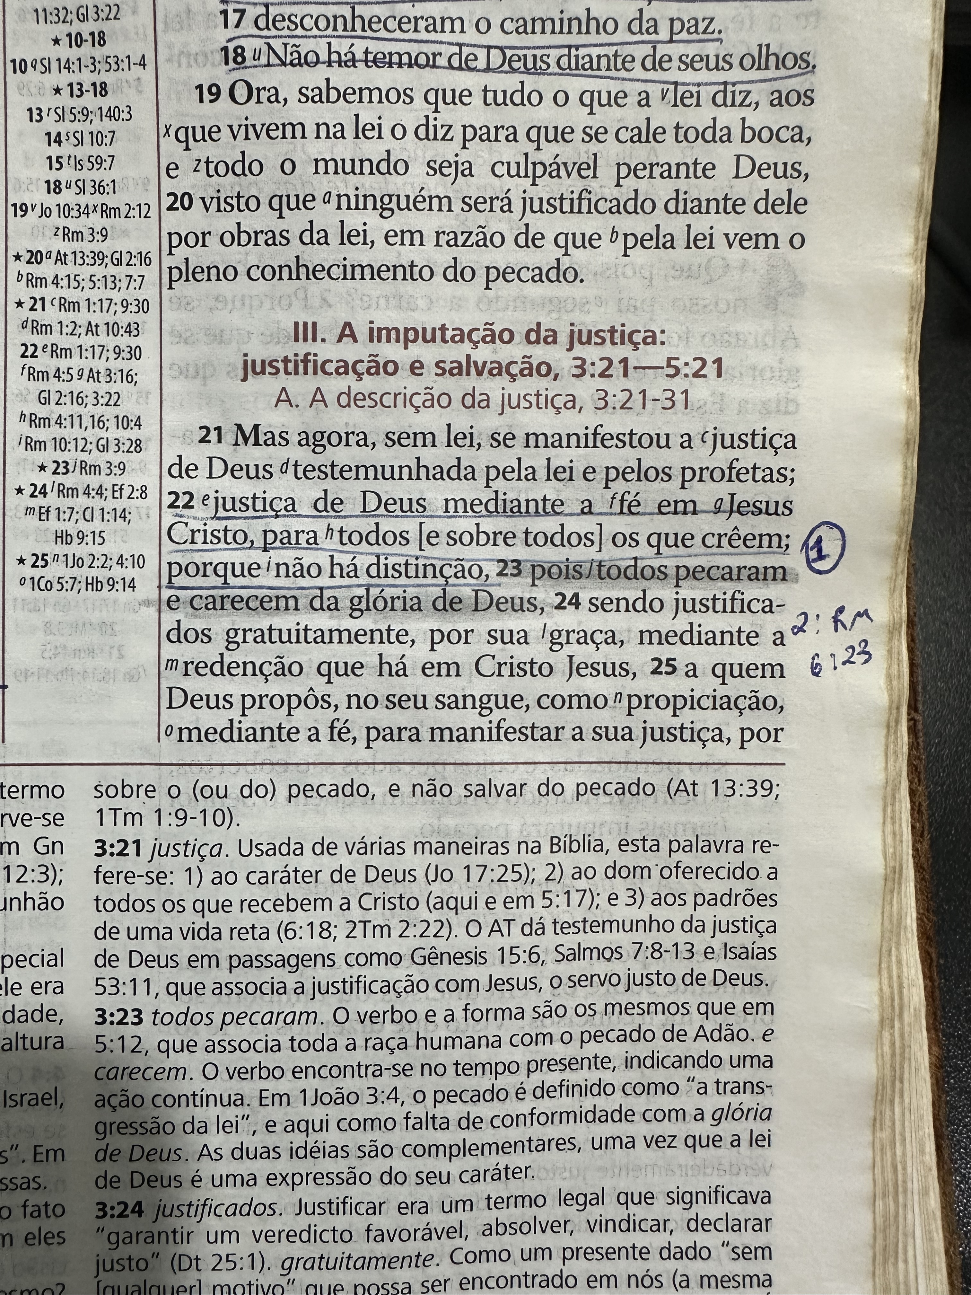
1- Verso
Romanos 3:23

Slide 14
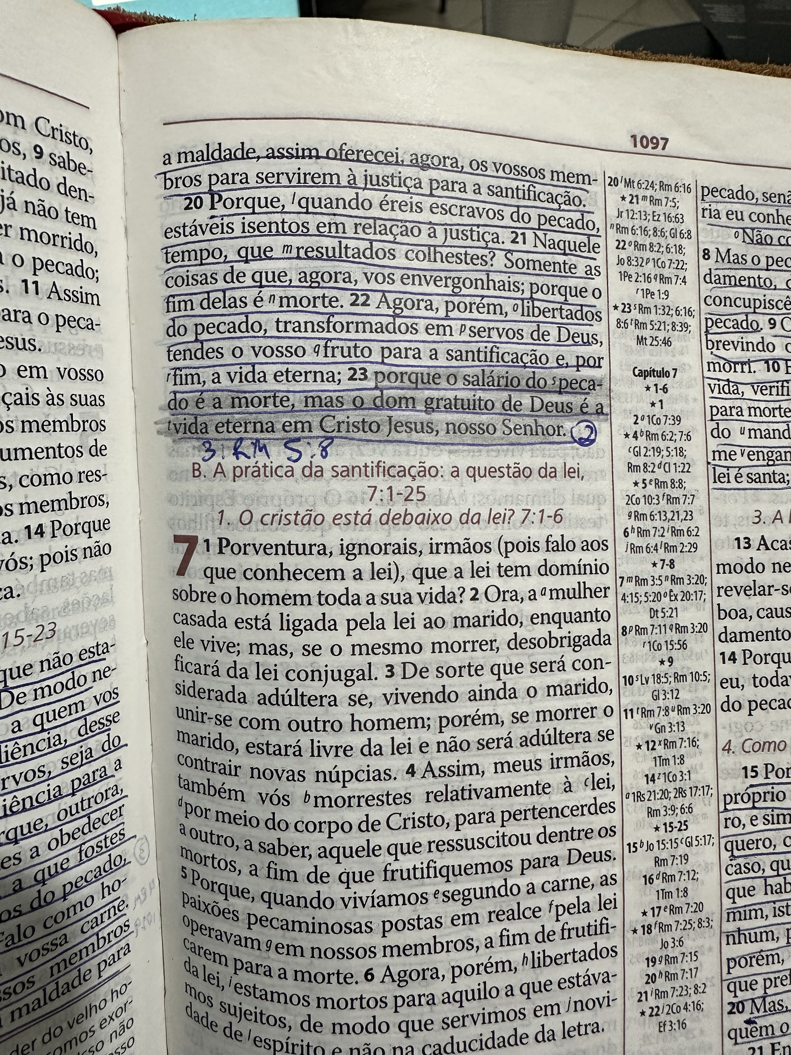
2- Verso
Romanos 6:23

Slide 15
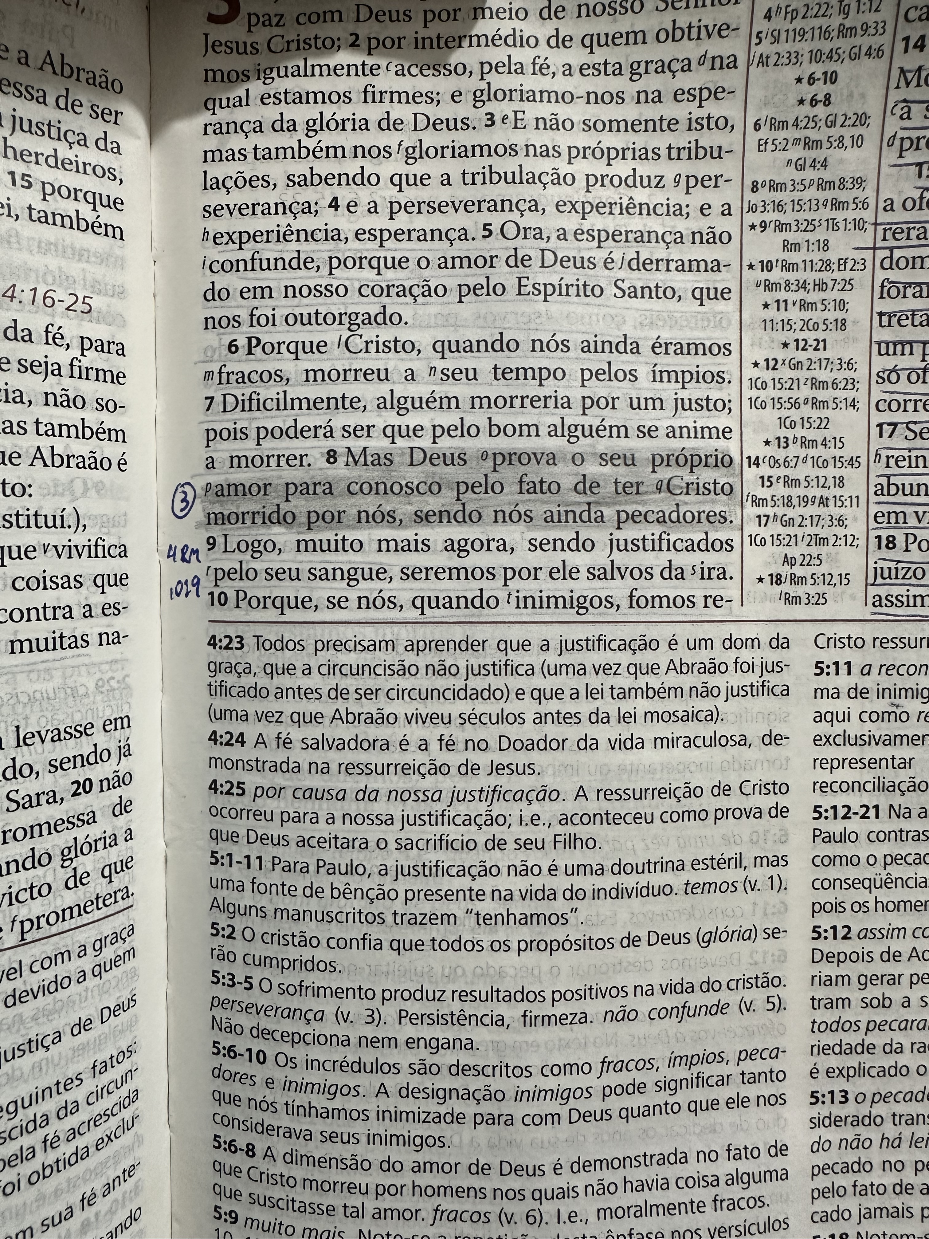
3- Verso
Romanos 5:8

Slide 16
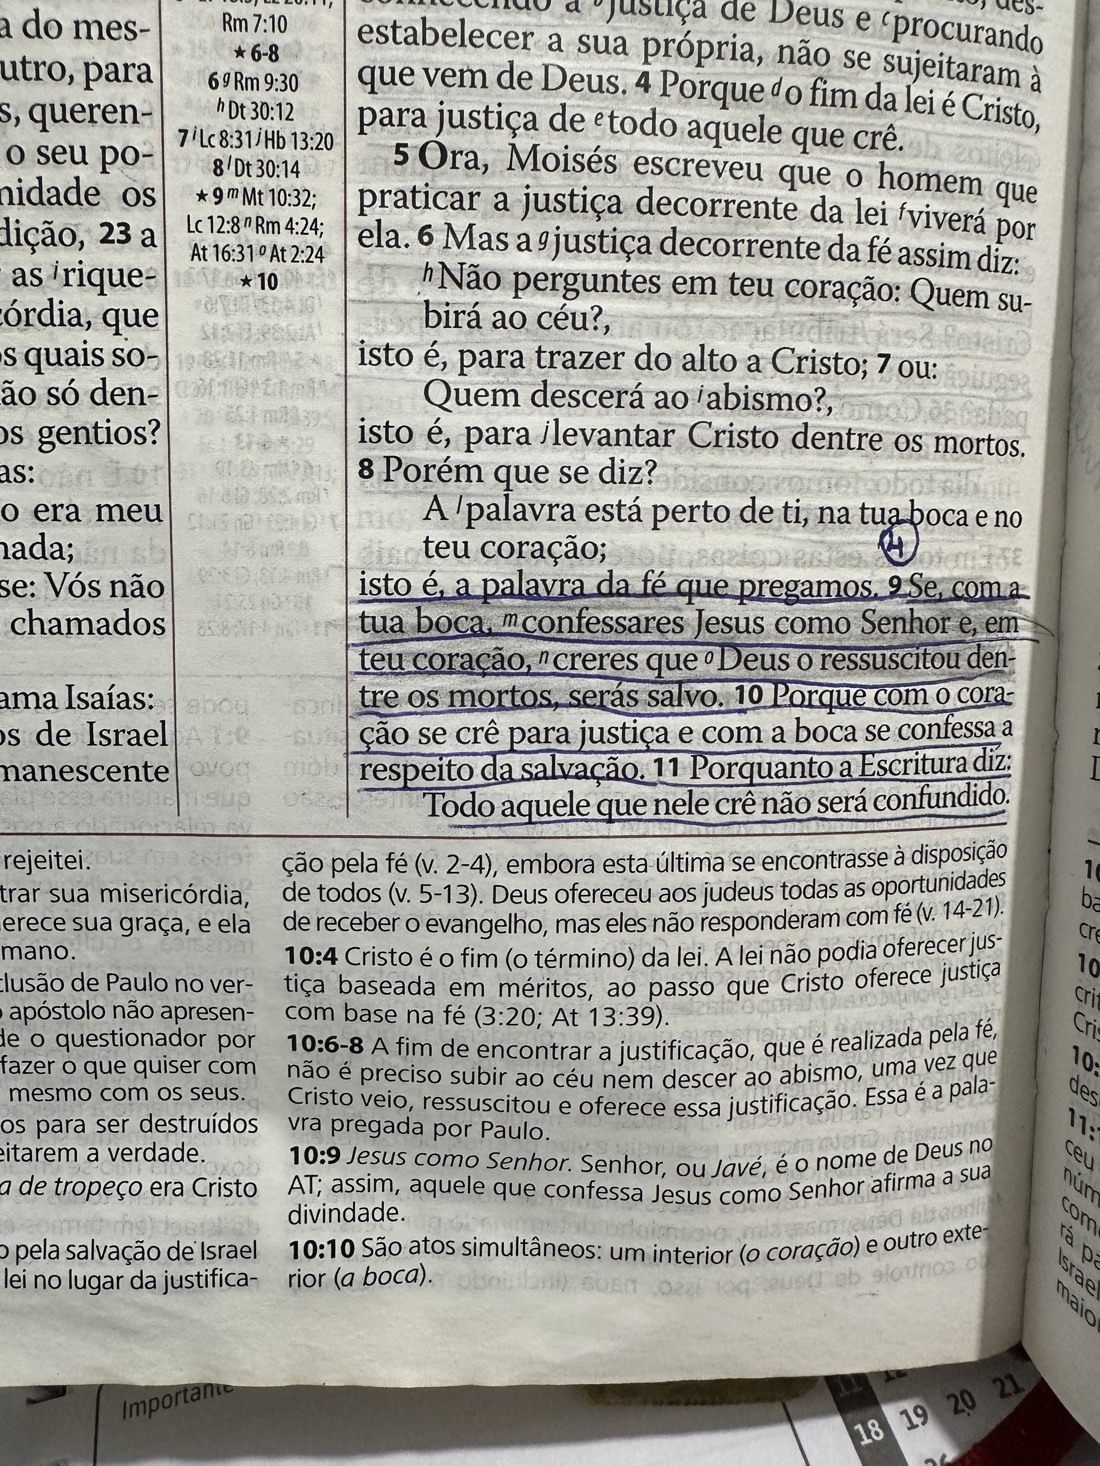
4- Verso
Romanos 10:9

Slide 17
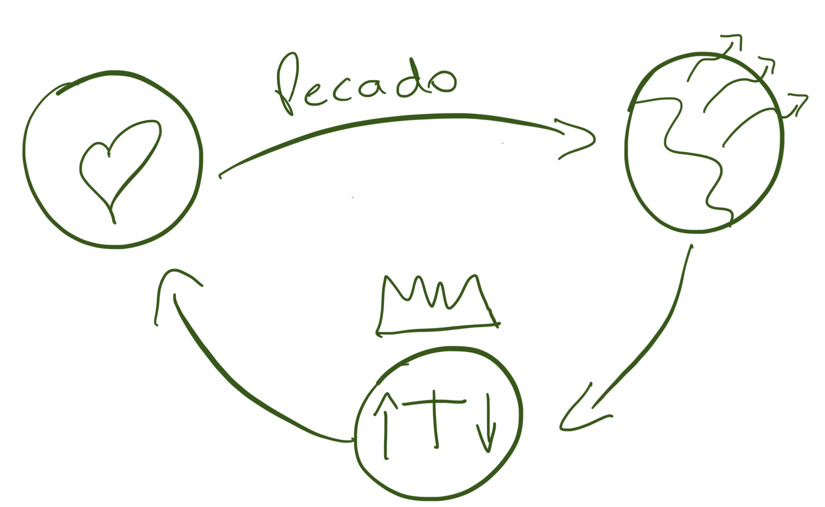
4- Os 3 círculos

Slide 18
Dúvidas

Slide 19
Intervalo e interação

Slide 20
Treinamento de Evangelismo Pessoal - Parte 2
Pr. Kleiton Oliveira

Slide 21
Recapitulação
Porque evangelizar?
Onde e quando pregar?
O que é o evangelho?
Qual é o conteúdo do evangelho?
Ferramentas de evangelização.
Notes:
Ponto 2: Aproveite as oportunidades - Caso do Carlos

Slide 22
Possíveis Objeções
Não querer ouvir;
Se declarar evangélica;
Começar a debater;
Afirmar ser uma boa pessoa;

Slide 23
Evangelismo como estilo de vida
Sempre tenha ferramentas a sua disposição;
Inicie conversas espirituais com familiares e amigos;
Ao menos compartilhe um convite formal;
Evangelismo deve ser ordinário na vida da igreja.

Slide 24
Dúvidas

Slide 25
Prática

Slide 26
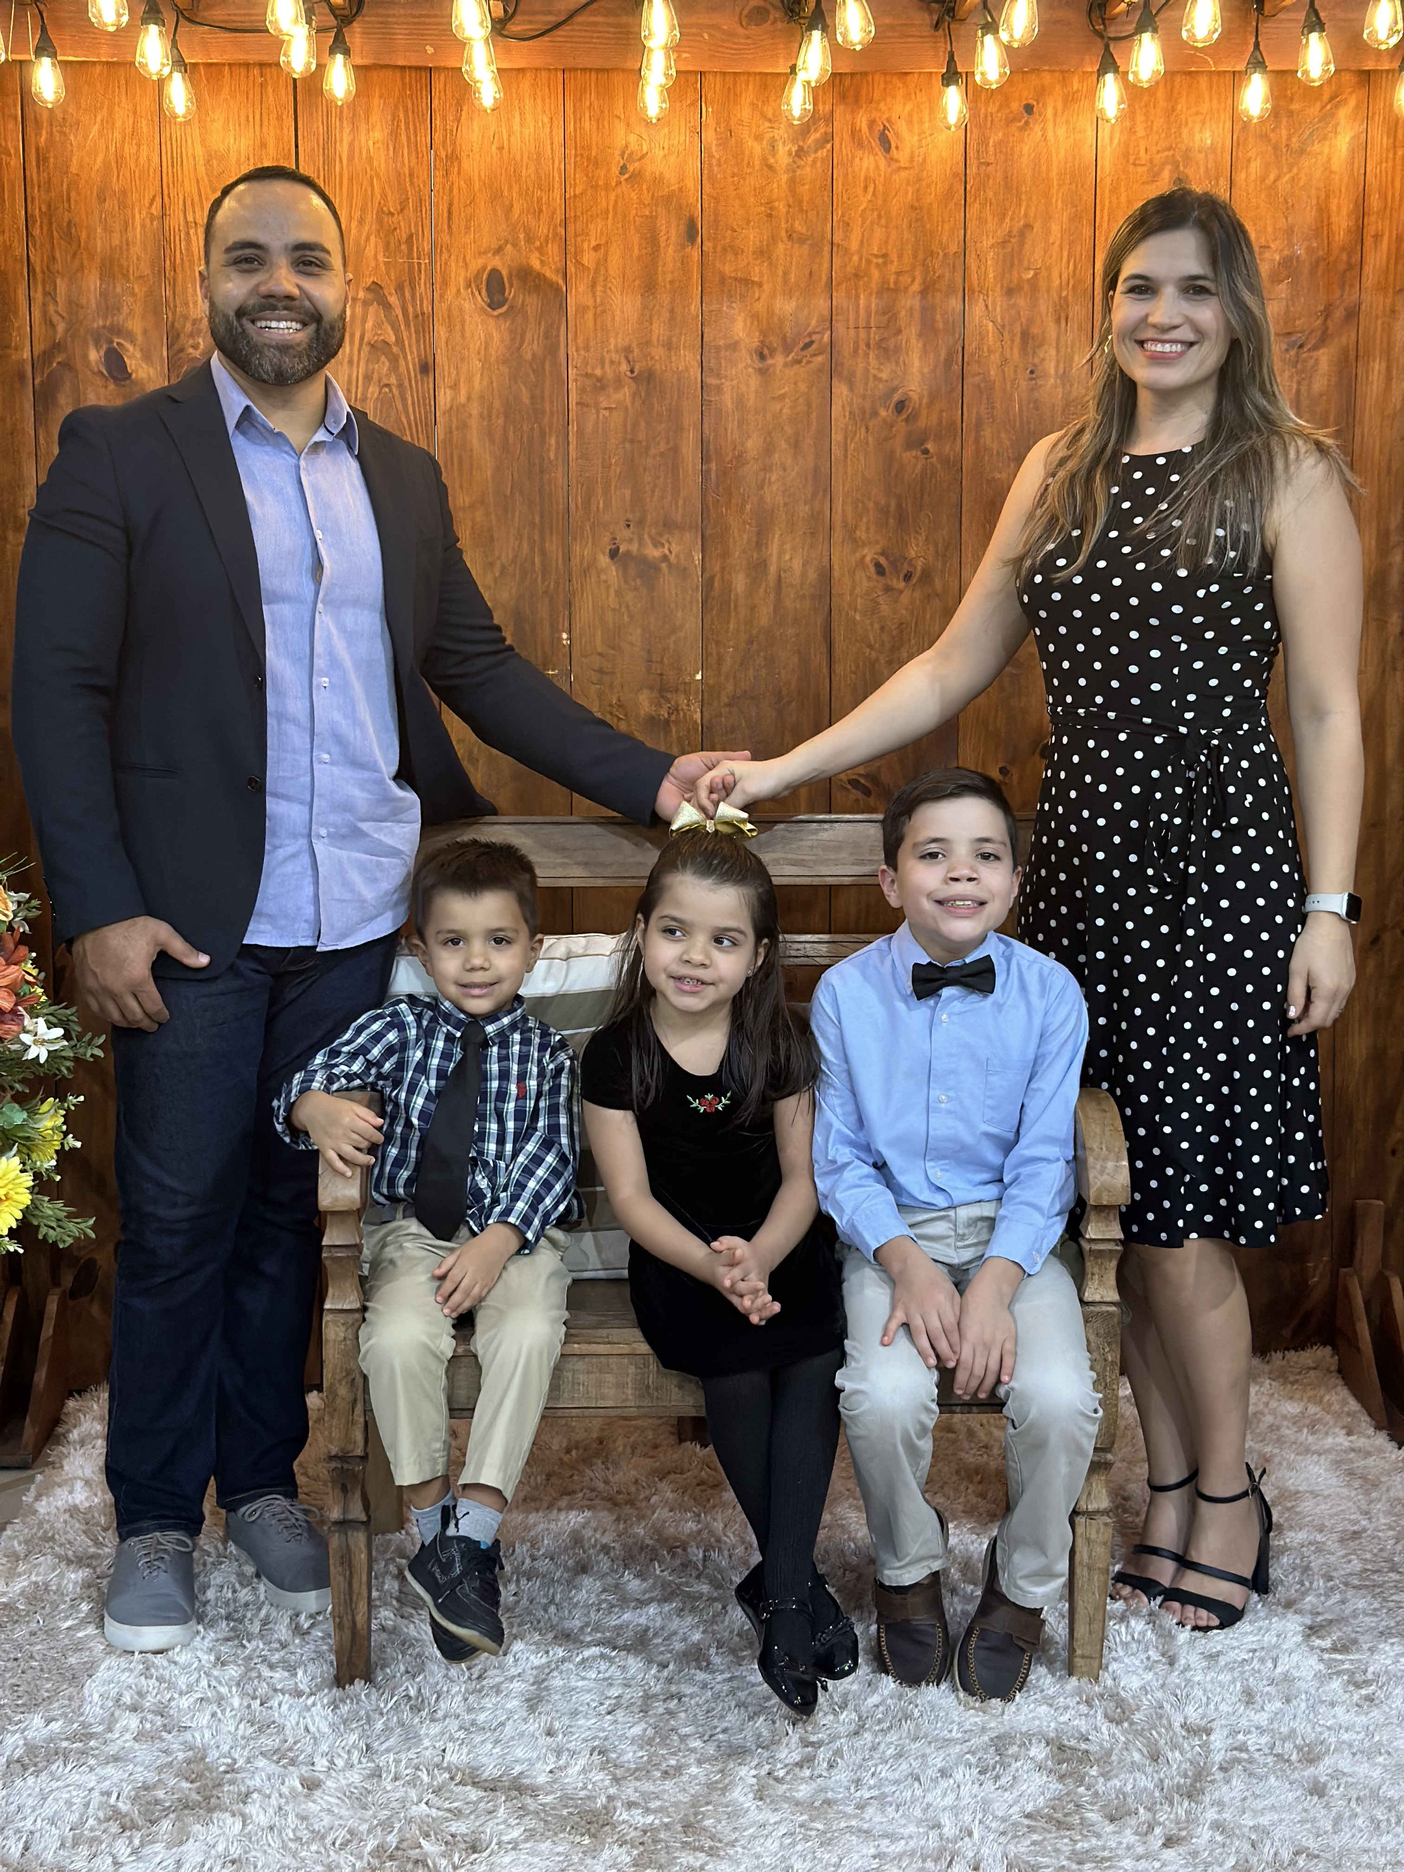


Pr. Kleiton Oliveira
Contato:
67 99107-3434
kleitonr.oliveira@icloud.com

